Slide 1
北部战区总医院老年医学培训基地简介

Slide 2
北部战区总医院老年医学中心是北部战区军队师以上在职及离退休干部最高医疗保障机构，共展开床位167张。
是中国老年医学学会全国首批20家老年培训示范基地之一，是国家老年疾病临床医学研究中心（中国人民解放军总医院）首批22家核心网络成员单位之一，是辽宁省老年医学重点培育专科。

Slide 3
建立9个老年医学专业学组
老年营养学组 老年认知功能障碍学组 老年血栓病学组
老年安宁疗护学组 老年皮肤压疮学组 老年心理学学组
预防摔倒学组 生活自理能力学组 静脉输液管路学组

Slide 4
2021年举办两次不同主题的培训班
1.中国老年慢病管理论坛暨老年医师培训班
2.失能老人长期照护护理安全新进展培训班

Slide 5
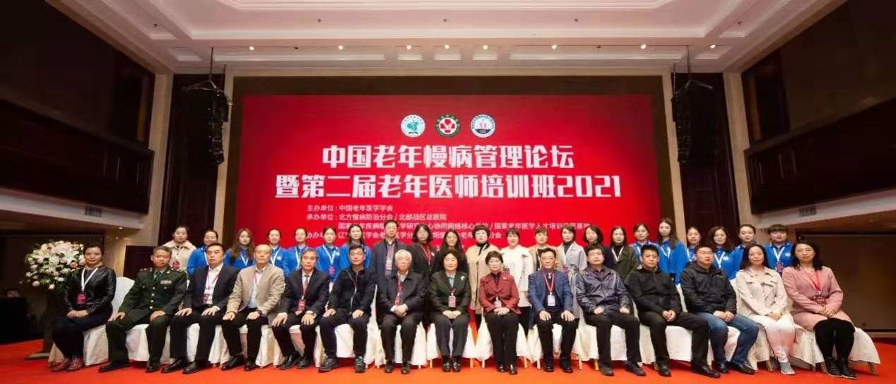
2021年10月15日至17日，由中国老年医学会主办，北方慢性病防治分会和北部战区总医院老年医学中心承办，辽宁省医学会老年医学分会、沈阳医学会老年医学分会协办的“中国老年慢病管理论坛暨老年医师培训班”在沈阳市隆重召开，同时开通网上直播。

Slide 6
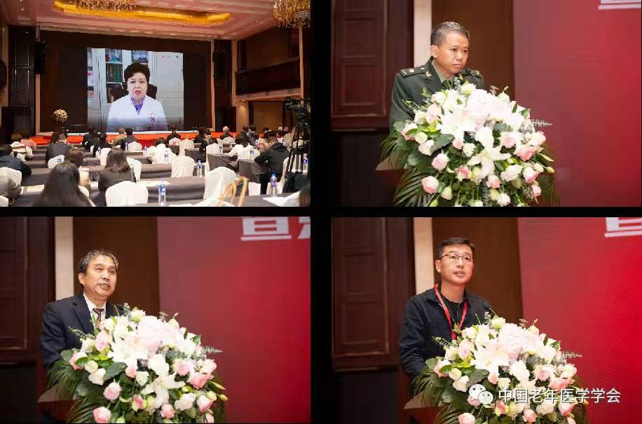
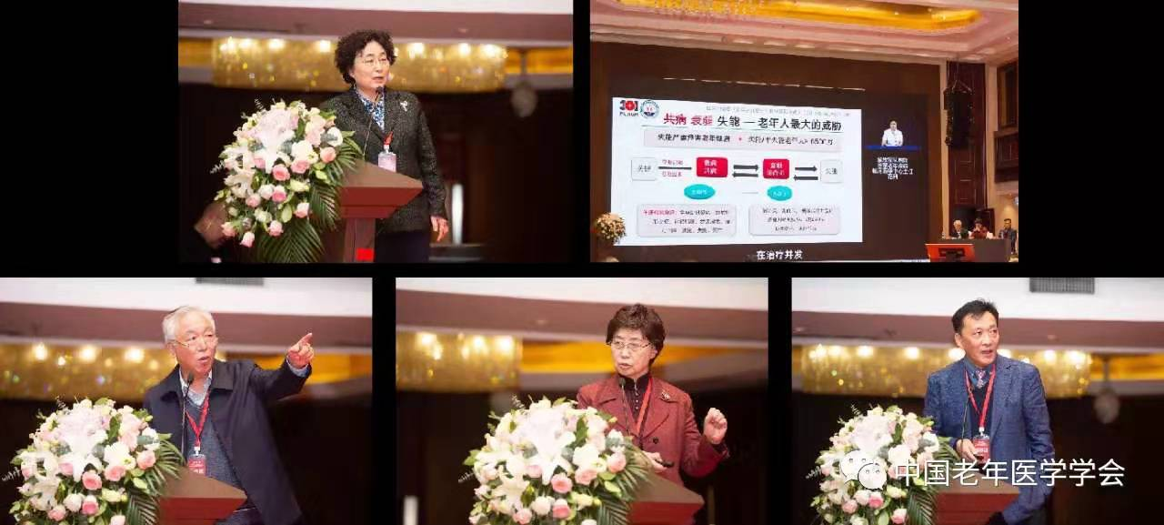
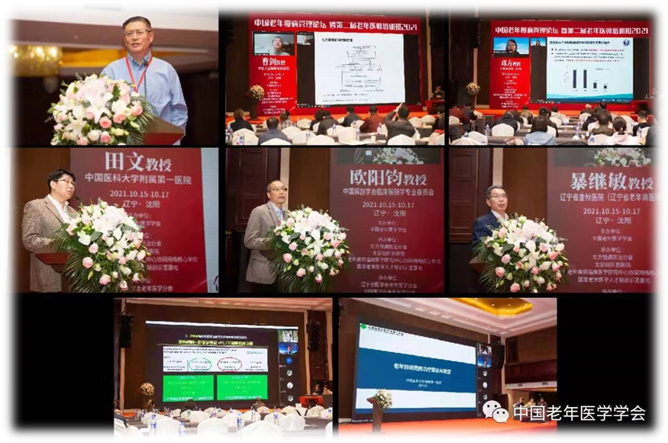
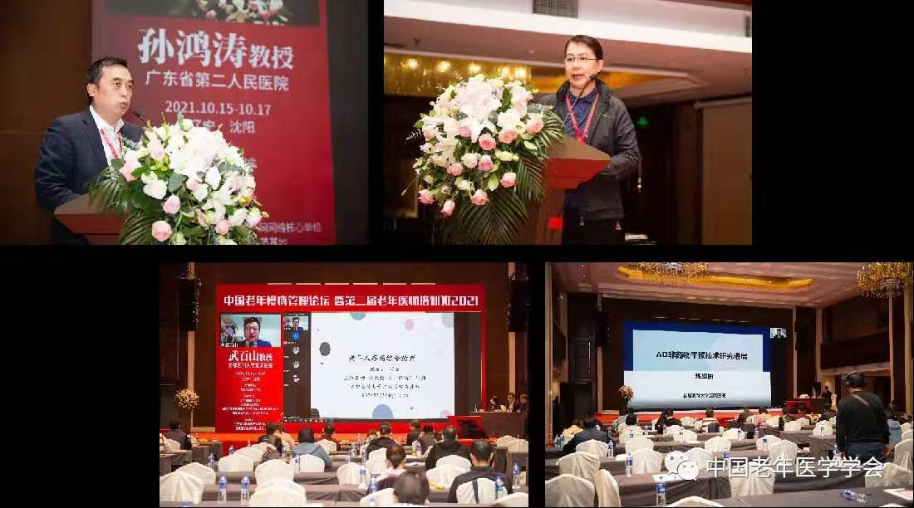

Slide 7

2021年10月23日，由北部战区总医院干部病房一科主办的失能老人长期照护护理安全新进展培训班胜利召开并在腾讯会议网上直播。

Slide 8


本次护理培训针对目前失能老年人最常见的各种疾病及护理需求，结合科研发展最新研究，涉及到了失能老年人“日间照料、护理康复、安全急救”等方方面面，具体内容涵盖了失能老年人常见的营养治疗、综合护理、吞咽功能、失禁皮炎、血液疾病、用药安全、失能康复护理和住院患者跌倒风险评估及预防等10大领域。

Slide 9
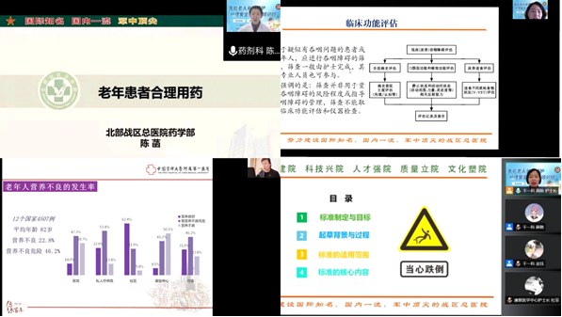

Slide 10
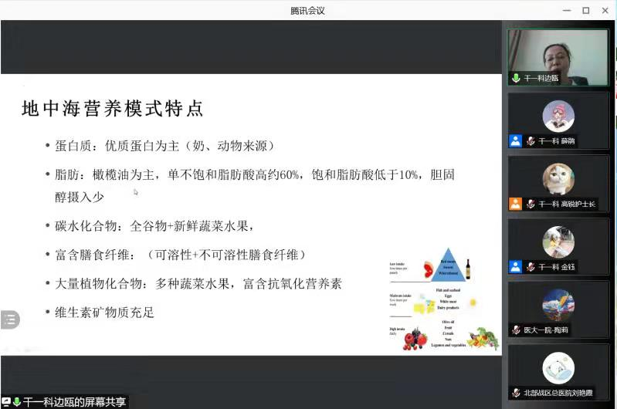

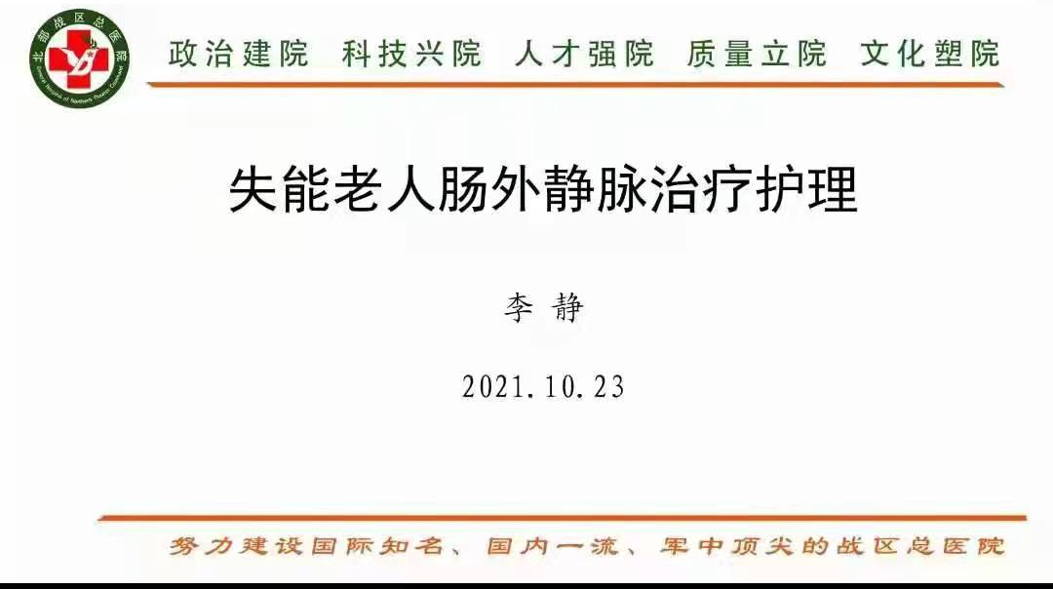


Slide 11
科室技术实力量雄厚，坚持以老年患者为中心进行全人管理的医护照料，强调治疗的整体性和个体化，规范诊治各类老年疾病特别是老年共病，实施老年患者急危重症的抢救和慢病的个体化防治。
致力于打造成为实力突出、特色鲜明的老年病诊疗中心，积极践行并推广以老年综合评估为基础、多学科团队协助工作模式的现代老年医学诊疗体系。

Slide 12

谢 谢！

